Slide 1
Великие Луки – «Город воинской славы»
Выполнил ученик 10-ЕТ класса МБОУ «Гимназии им. С.В.Ковалевской» Юсубов Юсиф

Slide 2
Город, в котором мы все родились, Город, в котором так долго живем, Город, который мы славим всю жизнь, Город, который своим мы зовем. Здесь подвиг героев знают и чтут. Здесь велика памяти сила. Наследие прошлого здесь берегут, Историю славную здесь не забыли.

Slide 3
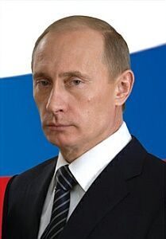
Указ Президента РФ
В соответствии с Указом Президента РФ Путина Владимира Владимировича, от 1 декабря 2006 года в каждом городе, удостоенном почётного звания «Город воинской славы», устанавливается стела, посвященная этому событию.
В.В.Путин

Slide 4
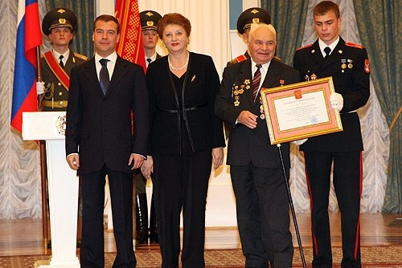
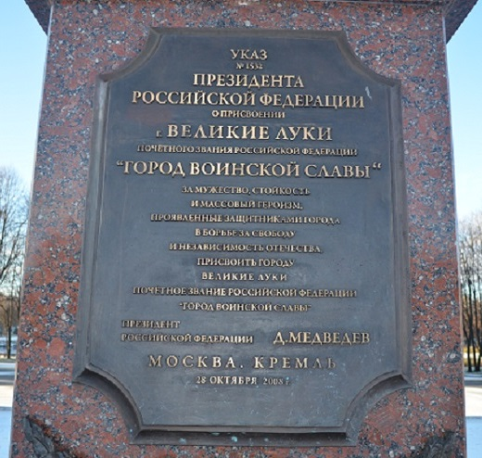
Наш город Великие Луки заслужил право на получение статуса «Города воинской славы». С момента своего возникновения город был важным стратегическим центром на северо-западе России. Это город-воин, город-труженик.
В декабре 2008 года делегация нашего города во главе с мэром города Лидией Голубевой побывала в Москве и приняла участие в торжественной церемонии вручения Президентом Российской Федерации Грамоты по присвоению Великим Лукам звания «Город воинской славы».
Надпись на стеле (вид спереди)

Slide 5
О строительстве памятника
Право на выполнение работ по изготовлению стелы «Город воинской славы», получило ОАО «Московский камнеобрабатывающий комбинат» из подмосковного Долгопрудного. Стела была изготовлена на средства областного бюджета.
Её разместили на главной площади города – площади Ленина.
17 января 2009 года был заложен камень на месте установки будущей стелы.

Slide 6
17 июля 2010 года состоялось открытие стелы. Честь перерезать красную ленту была предоставлена Губернатору Псковской области Андрею Турчаку, Главе города Великие Луки Виктору Волынцеву, Главе Администрации города Великие Луки Николаю Козловскому и генералу армии, уроженцу города на Ловати Юрию Якубову. Полотно с таблички с текстом Указа Президента России снял ветеран войны, почетный гражданин Великих Лук Анатолий Васильевич Орехов.

Slide 7
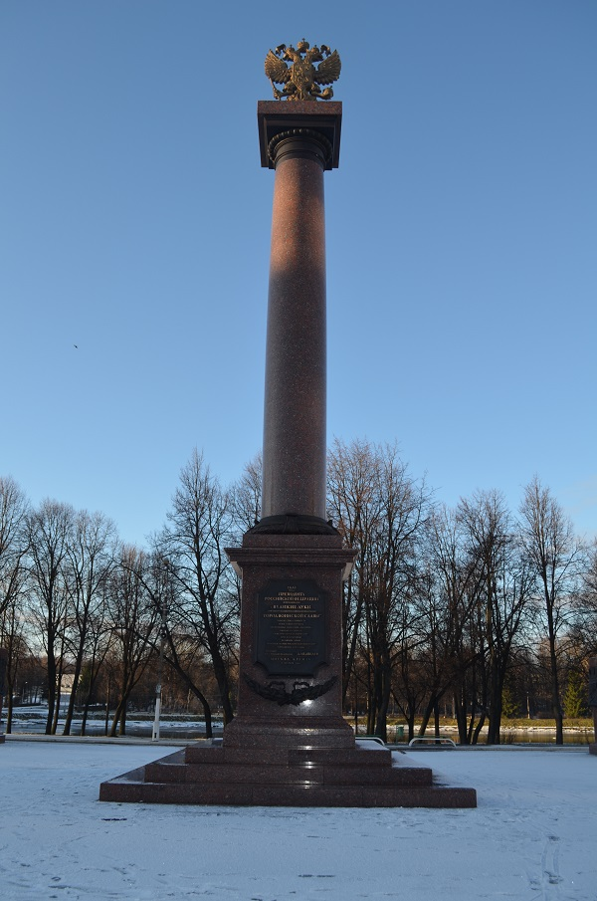
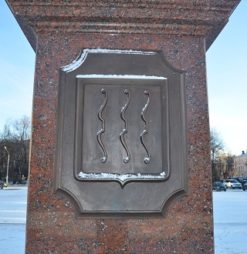
Описание стелы
Стела представляет собой 11-метровую колонну, которую венчает герб Российской Федерации высотой 1,38 метра. На лицевой стороне колонны написан текст Указа Президента РФ, а на обратной изображен герб.
Стела (вид спереди)
Стела (вид с обратной стороны)

Slide 8
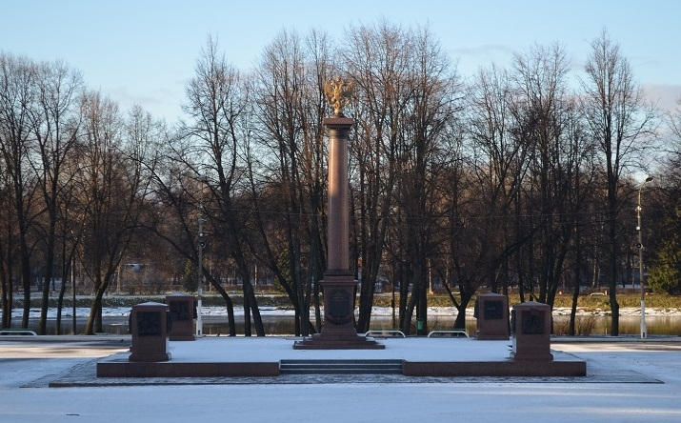
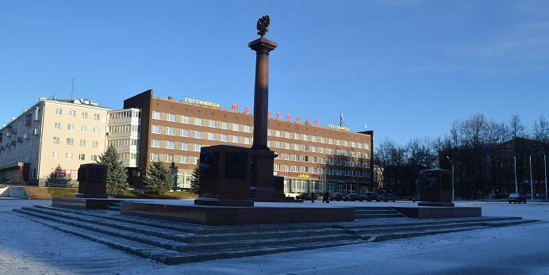
Конструкция смонтирована на постамент, на который ведёт несколько ступенек. Размер постамента – 17 на 17 метров.
По углам постамента расположены четыре тумбы. На них возвышаются стелы с художественными барельефами военной тематики, с изображением событий местной истории, за которые город удостоился почётного звания.
Вид сбоку, с видом на гостиницу Юбилейная
Постамент (вид спереди, с видом на Ловать)

Slide 9
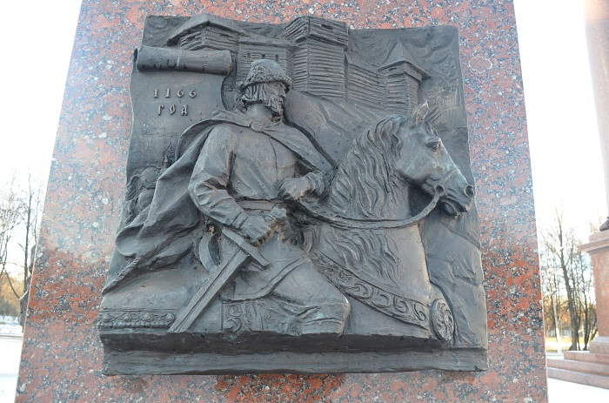
Барельефы памятной стелы
Барельефы памятника расположены в хронологической последовательности. Первая надпись на тумбе слева (вид спереди), остальные идут по часовой стрелке.
Первая тумба
1166 г.- дата первого упоминания города Великие Луки в летописи. Князь Ростислав на фоне деревянной великолукской крепости (XII в.)

Slide 10
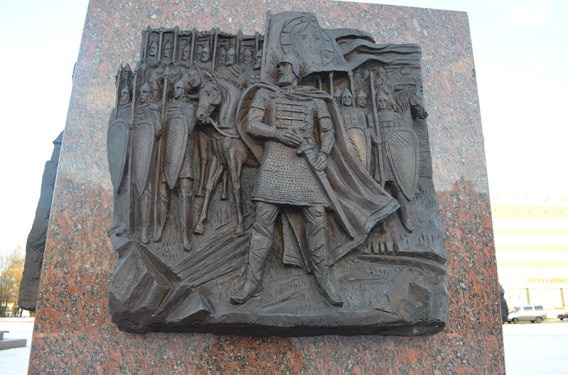
Александр Невский с дружиной. Город Великие Луки 300 лет находился в составе Новгородской феодальной республики.

Slide 11
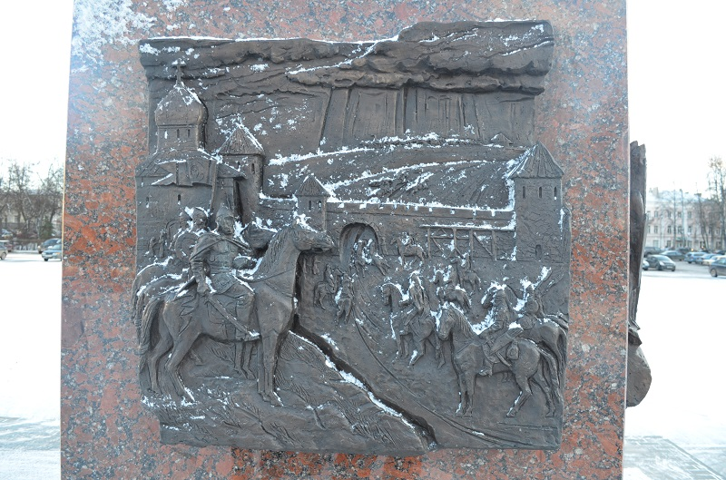
Оборона Великих Лук от войск польского короля Стефана Батория в годы Ливонской войны - 1580г.

Slide 12
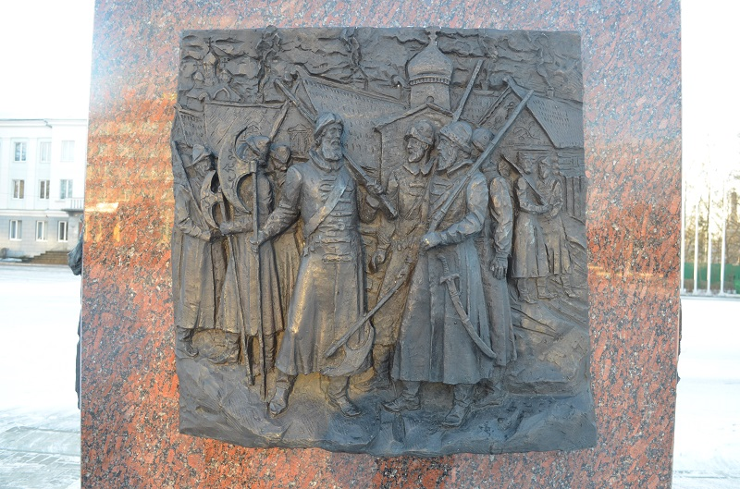
Стрельцы защищали границы русского государства. В Великих Луках находилась стрелецкая слобода (XVI - XVII вв.)

Slide 13
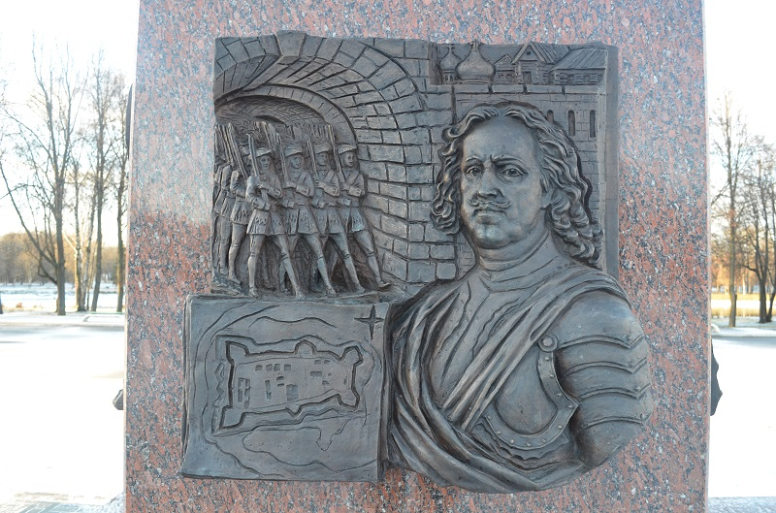
Вторая тумба
Петр I на фоне чертежа великолукской крепости XVIII в. (архитектор крепости - Л.Магницкий)

Slide 14
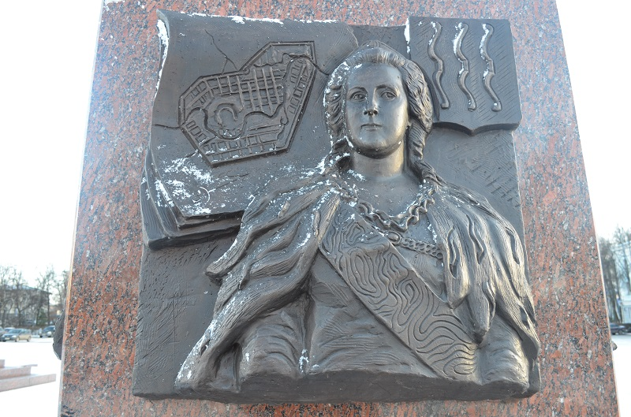
Екатерина II с дарованным городу гербом и планом города. 1776 г.

Slide 15
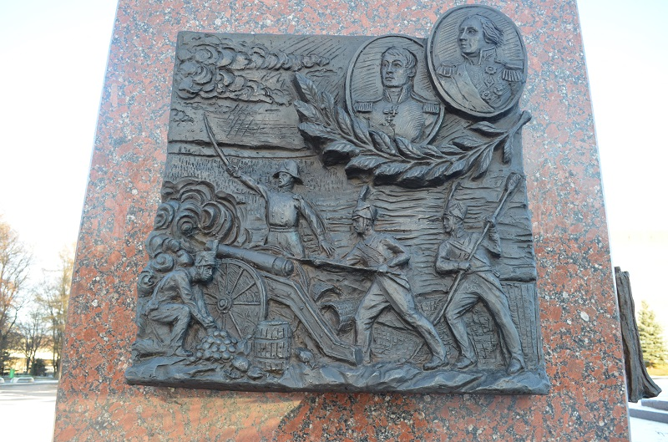
Полководец М.И.Кутузов, великолукский городничий, участник войны 1812 г. С.В.Непейцин и фрагмент боя Отечественной войны 1812 г.

Slide 16
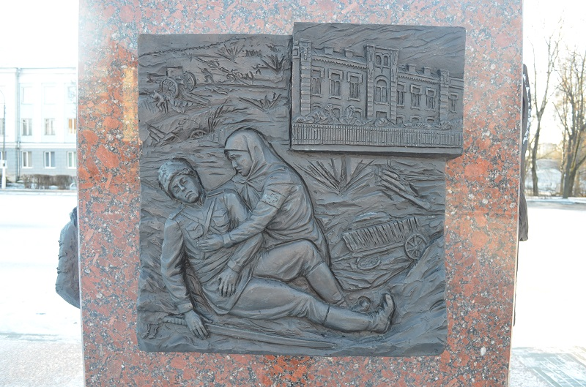
В годы Первой мировой войны Великие Луки - тыловой город, здесь находились лазареты для раненых. Сестра милосердия и солдат изображены на фоне здания городской больницы.

Slide 17
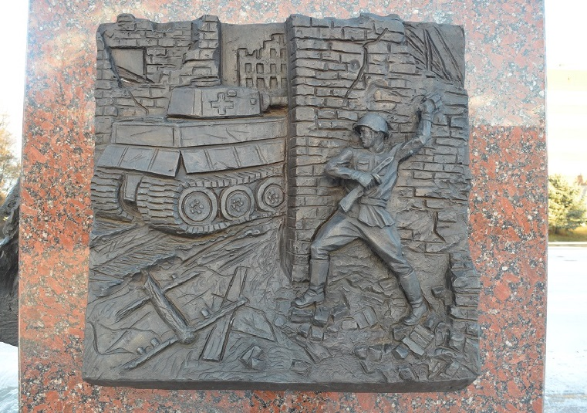
Третья тумба
Подвиг Василия Зверева (18 июля 1941г.)

Slide 18
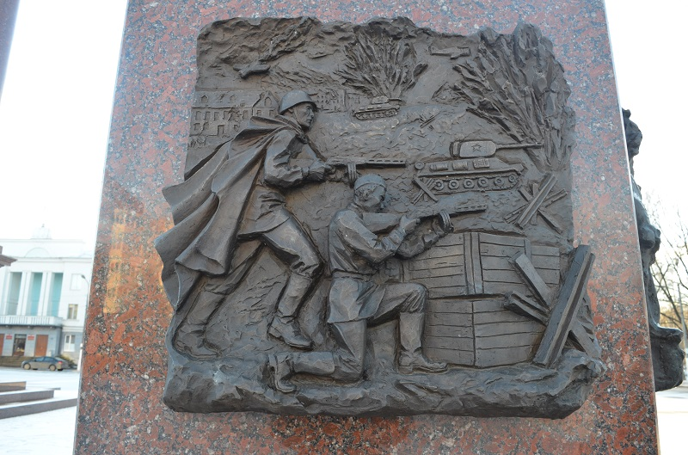
Оборонительные бои за город 1941 г.

Slide 19
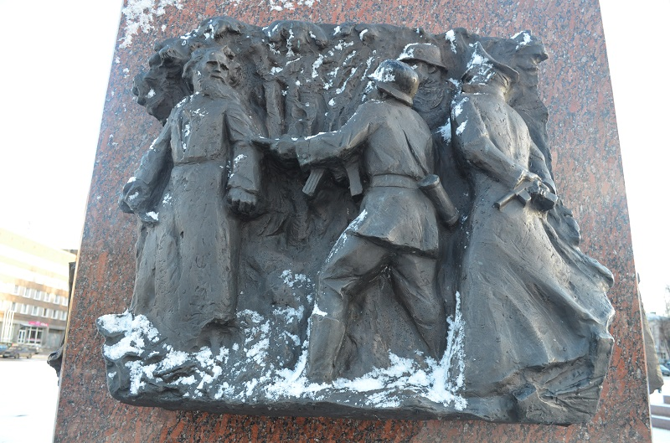
Период оккупации. Подвиг Матвея Кузьмина
(13-14 февраля 1942 года)

Slide 20
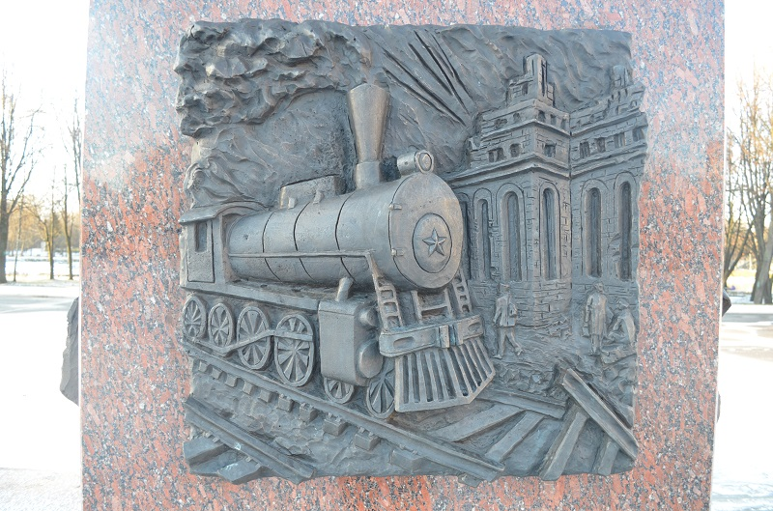
Великие Луки – крупный железнодорожный узел. Подвиг подпольщиков-железнодорожников, рельсовая война.

Slide 21
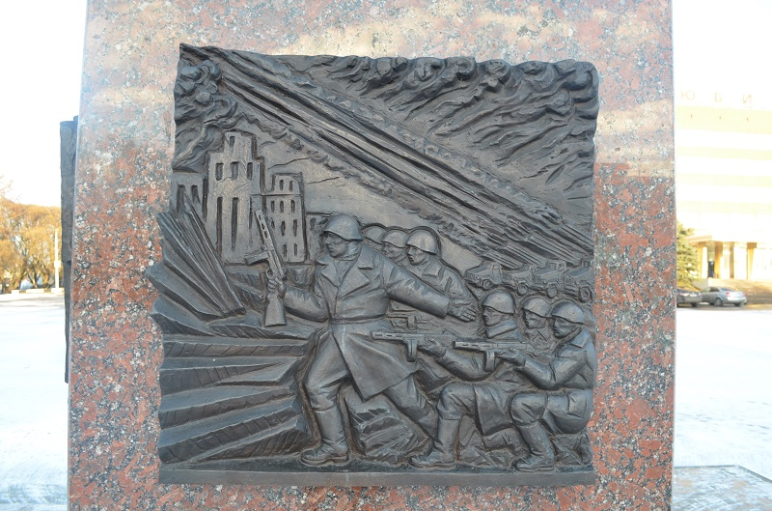
Четвёртая тумба
Наступательные бои за город: декабрь 1942 - январь 1943 гг.

Slide 22
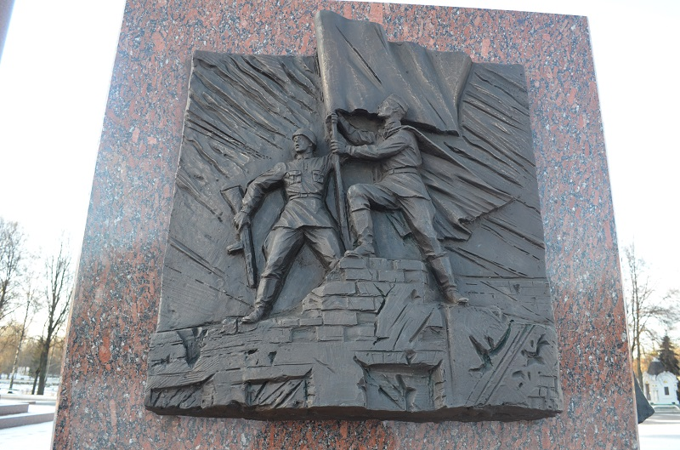
Победа. На развалинах города солдат водружает знамя.

Slide 23
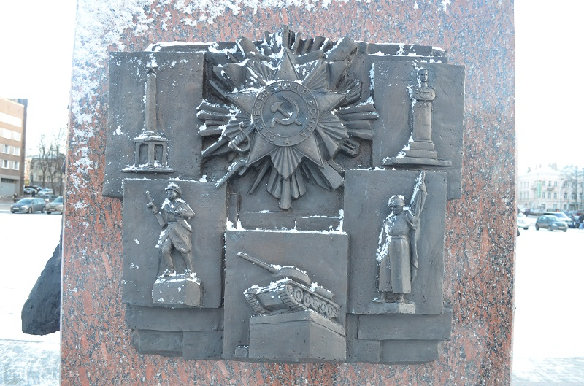
К 40-летию освобождения город был награжден орденом Великой Отечественной войны (по центру). Вокруг памятники воинской славы: памятник А.Матросову, Обелиск Славы, памятник К.Рокоссовскому, танк на крепостном валу, воин освободитель на братском воинском захоронении.

Slide 24
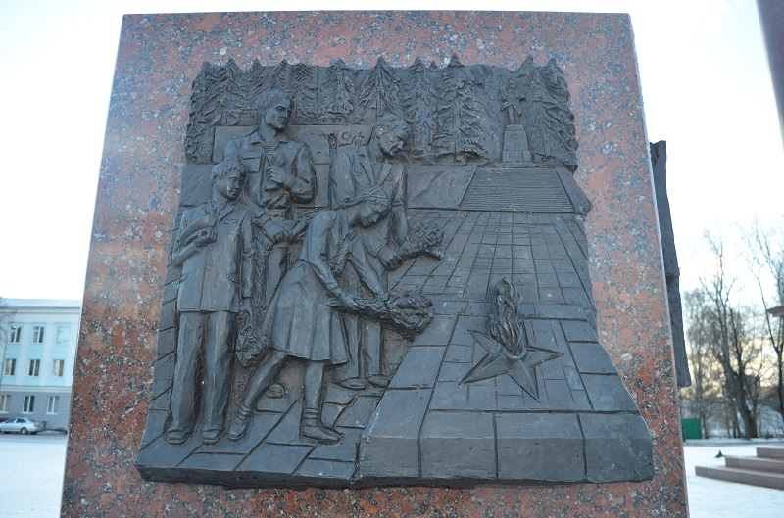
Вечный огонь. Преемственность поколений.

Slide 25
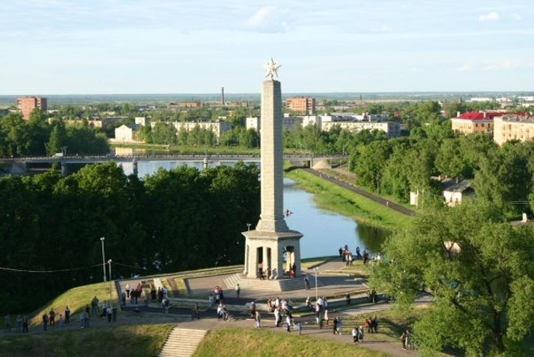
Великие Луки – наша отрада,
Великие Луки – солнечный свет.
Лучшего города нам и не надо.
Другого такого для нас просто нет.

Slide 26
Спасибо за внимание

